Slide 1
Проект по Pygame

Slide 2
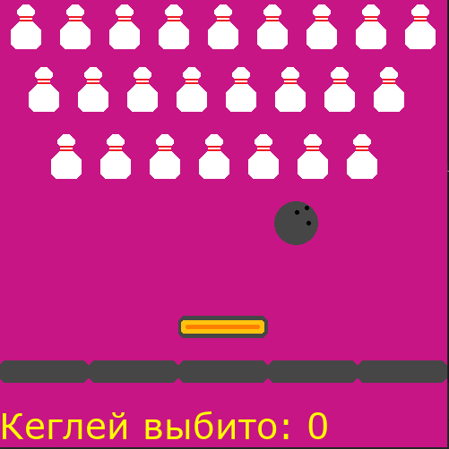

В этом проекте, наша команда реализовывала две игры
И
“Bowling”

Slide 3
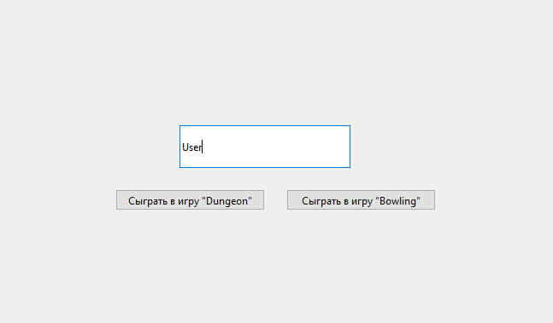
Экран регистрации

Slide 4
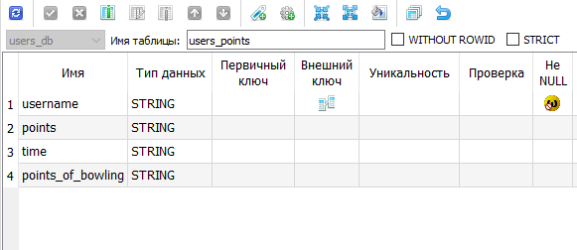
База данных
В базе данных находится одна таблица, в которой хранятся данные каждого игрока
Таблица используется для обеих игр

Slide 5



Противники и сундуки
Основная механика заключается в том, что враг двигается только тогда, когда игрок его видит
Всего на каждом уровне кроме третьего находится по два скелета.
Переход на следующий уровень спасает от врага
Закрытый сундук выглядит так,
а открытый так
Чтобы собрать монету из сундука, надо попробовать зайти на ту клетку, где находится сундук

Slide 6
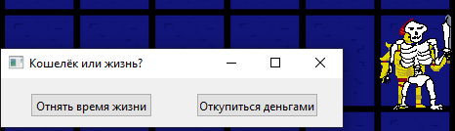
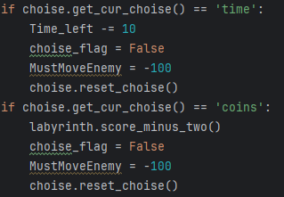
Механика «Кошелёк или жизнь»
Окно которое открывается невозможно закрыть, пока не будет сделан выбор
Если игрок выбирает время, от таймера отнимается 10 секунд
Иначе, у него отнимается две монеты

Slide 7
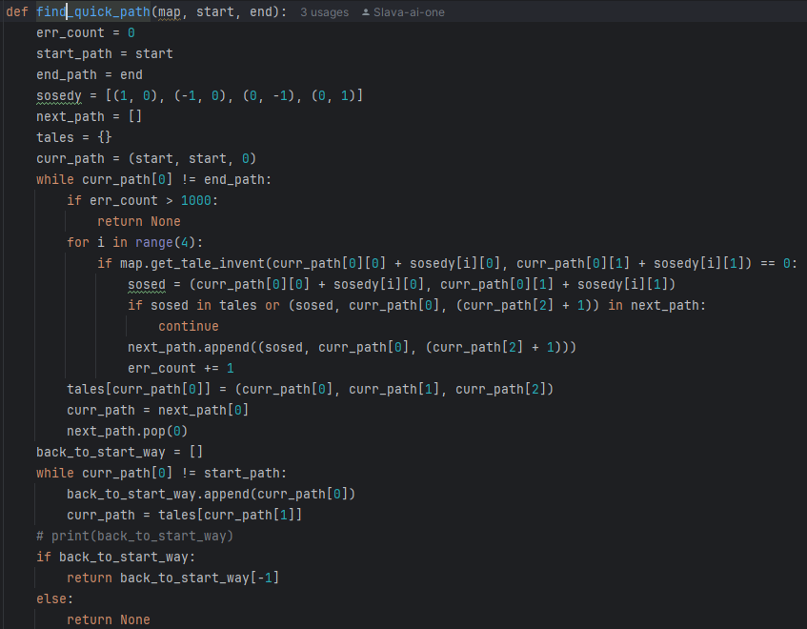
Как противник находит игрока

Slide 8
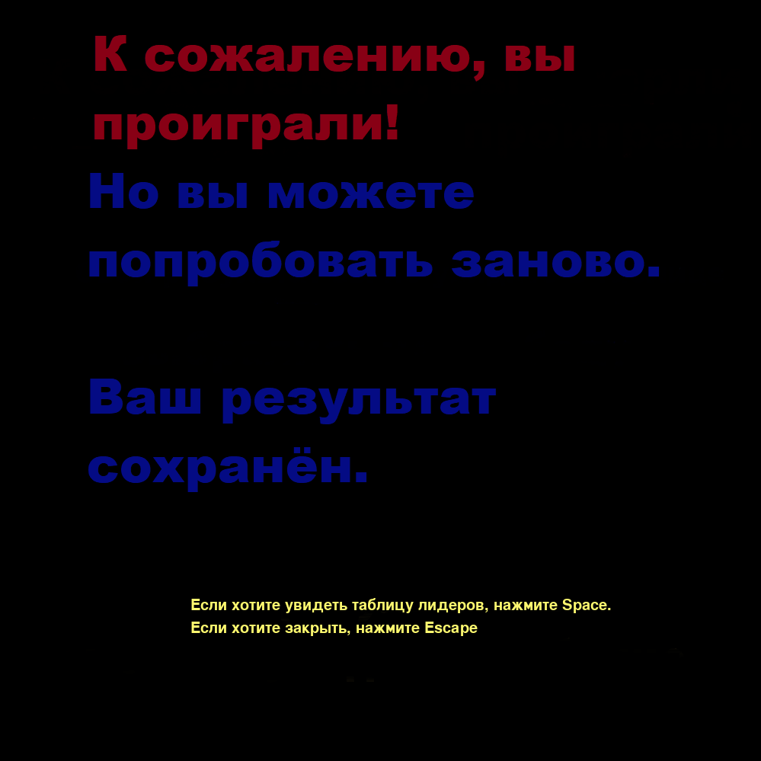
Как игрок может проиграть
Проигрыш засчитывается, если оставшееся время становится равно нулю
И тогда появляется экран поражения

Slide 9

Как игрок может выиграть
Победа засчитывается если игрок дошёл до портала на третьем уровне
На экране выводится сколько монет собрал игрок и время, за которое игрок это сделал
Для вывода результата используется библиотека

Slide 10
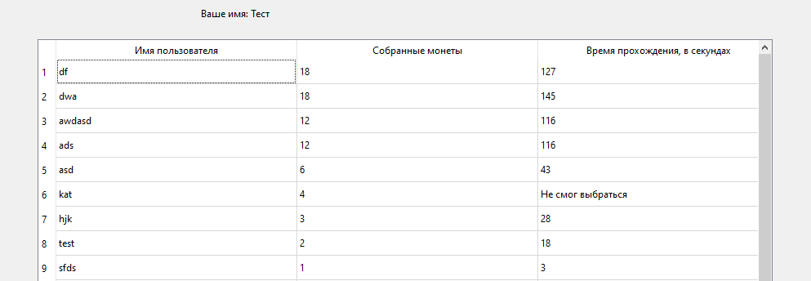
Таблица результатов
Вне зависимости от исхода игры, можно посмотреть таблицу с результатами
Но если игрок проиграл, то будет написано, что он не смог выбраться
Таблица сортируется по собранным монетам и времени по запросу

Slide 11
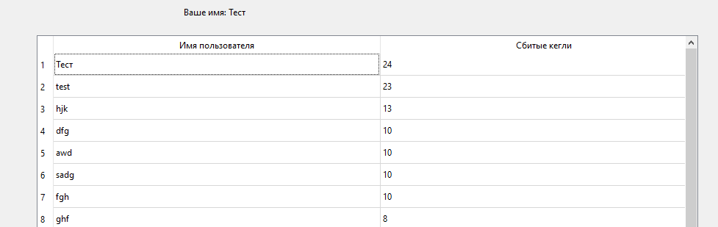

Игра «Bowling» тоже работает с базой данных
Для этой игры результаты также будут сортироваться

